Slide 1
DESARROLLO E IMPLEMENTACIÓN DE UN ENTORNO VIRTUAL EDUCATIVO INTEGRADO A MOODLE, BASADO EN PENSAMIENTO COMPUTACIONAL Y LAPBOOK QUE MEJORE EL APRENDIZAJE DEL IDIOMA INGLÉS DE LOS ESTUDIANTES DE EDUCACIÓN PRIMARIA
Autor: Jonathan alejandro Zambrano mejía
Director: ING. RAMIRO DELGADO PhD.
ENERO 2020

Slide 2
agenda
Antecedentes
Planteamiento del Problema
Objetivos
Marco Teórico
Diseño e Implementación
Análisis de Resultados
Conclusiones y Recomendaciones

Slide 3
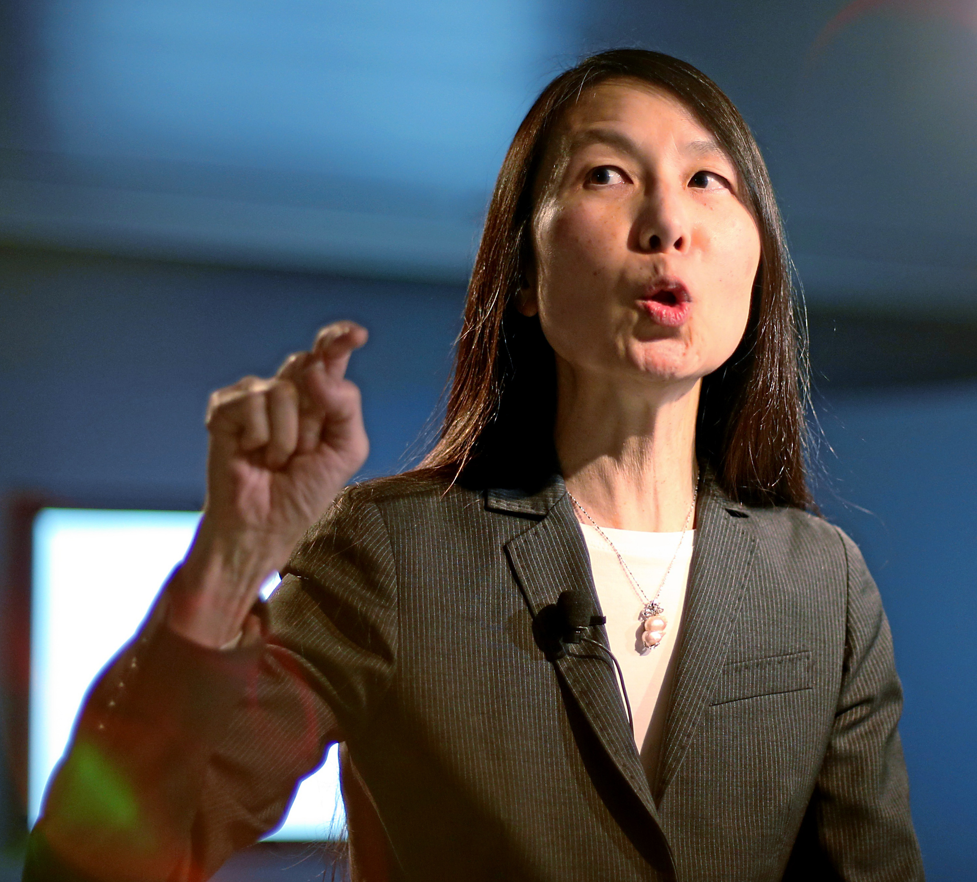
antecedentes
Pensamiento Computacional
2012
Competencias lingüísticas
Enseñanza obligatoria de inglés en educación secundaria desde 1992
PhD. Jeannette Wing
Nuevas tendencias educativas
Proyecto CRADLE
Nuevo currículo de lengua extranjera
Lapbook
Notes:
En Ecuador, la enseñanza del idioma inglés fue obligatoria en la educación secundaria desde 1992, partió de una iniciativa del gobierno mediante el Ministerio de Educación y con apoyo de British Council
CRADLE: reforma curricular para el desarrollo del aprendizaje de inglés
Por otra parte, dentro de la era de las Tecnologías de Información y Comunicación (TIC’s), han surgido nuevos enfoques educativos, como el caso de Jeannette
Del mismo modo, dentro de las nuevas tendencias en recursos educativos, sobresale el lapbook que es un portafolio interactivo, que propone emplear materiales llamativos para organizar contenidos

Slide 4
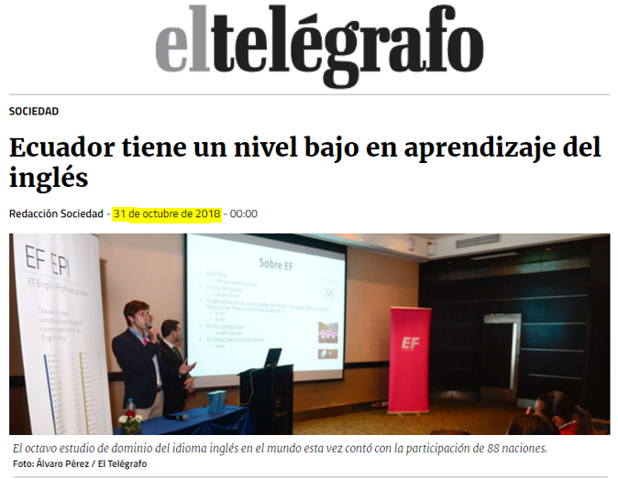
problema
Los estudiantes de las instituciones educativas poseen un nivel bajo del idioma inglés y no alcanzan las competencias lingüísticas propuestas por el sistema educativo ecuatoriano.
(La Educación Ecuatoriana en Inglés: Nivel de Dominio y Competencias, Noviembre 2017 - Enero 2018)
Enseñanza
de contenidos “enciclopédicos”
No incentivan el uso de recursos didácticos
Metodologías tradicionales
Notes:
Pese a las reformas educativas, el sistema educativo ecuatoriano utiliza estrategias inadecuadas en las aulas de clase para la enseñanza del idioma inglés
Estas metodologías tradicionales de enseñanza no incentivan el uso de recursos didácticos para el proceso de aprendizaje,
Por el contrario se enfoca en la enseñanza de contenidos a manera enciclopédica, sin llevar a la práctica las habilidades y destrezas cognitivas que fortalezcan un pensamiento crítico en los estudiantes

Slide 5
OBJETIVOS
GENERAL
ESPECÍFICOS
Desarrollar e implementar un entorno virtual educativo integrado a Moodle, basado en pensamiento computacional y lapbook que mejore el aprendizaje del idioma inglés de los estudiantes de educación primaria del Ecuador. Caso de estudio: Escuela de Educación Básica "Marquesa de Solanda"
Realizar MSL
Establecer los requerimientos
Diseñar arquitectura
Validar con estudio de caso
Desarrollar el entorno virtual
Notes:
Realizar una revisión sistemática de literatura que permita establecer el estado del arte
Establecer los requerimientos de la plataforma tecnológica, aplicando entrevistas y encuestas a docentes del área de inglés de escuelas primarias
Diseñar la arquitectura de software y contenidos de información de la plataforma tecnológica acorde a los requerimientos establecidos
Desarrollar la plataforma tecnológica utilizando herramientas de software libre y aplicando la metodología de desarrollo XP
Validar la plataforma tecnológica a través de un estudio de caso en la EEB “Marquesa de Solanda” estudiantes de 7°

Slide 6
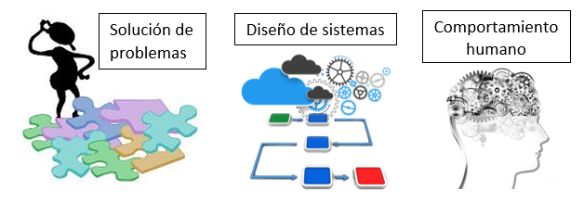
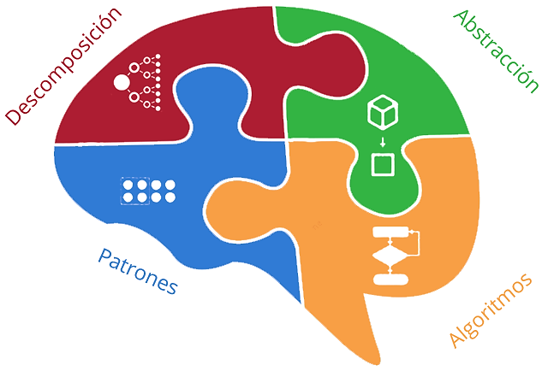
Marco teórico
PENSAMIENTO COMPUTACIONAL
Conjunto de competencias enfocadas
Aplicando conocimientos de informática
ELEMENTOS
Separar un proceso en pequeñas partes
Información importante en un contexto
Habilidades que se aplican para todas las personas
Lograr un mejor desarrollo en la sociedad digital
Reconocer características, semejanzas y deferencias
Ejecutar instrucciones paso a paso

Slide 7
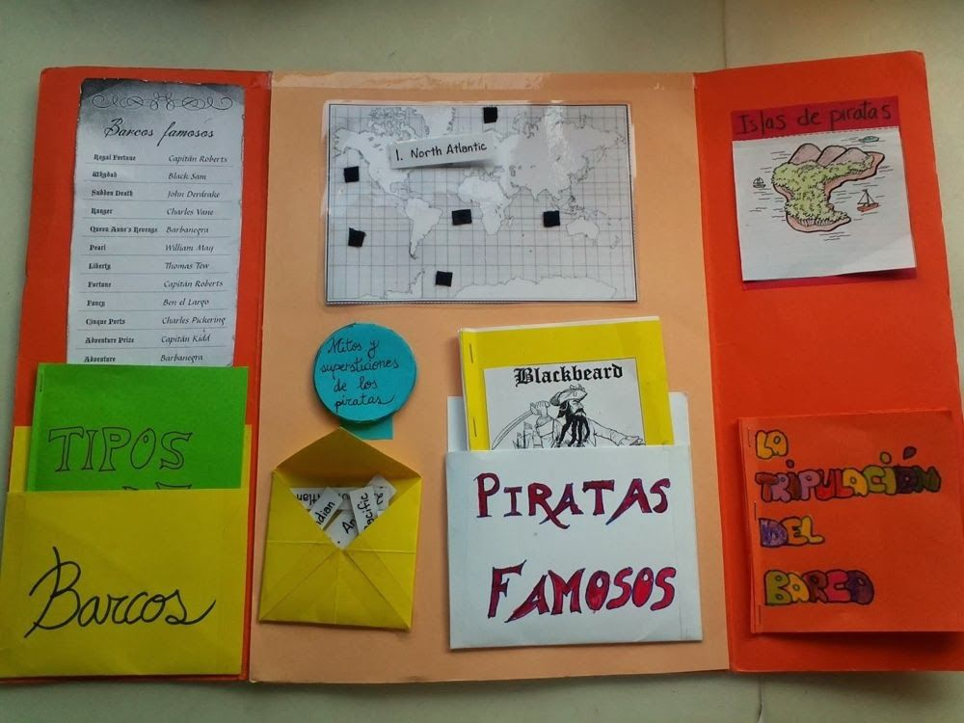
Marco teórico
LAPBOOK
CARACTERÍSTICAS
Portafolio interactivo que recopila ejercicios y actividades para consolidar conocimientos con ayuda de gráficos, mapas, diagramas, entre otros.
Se adapta a la cantidad de información
Se utiliza en niños de todas las edades
Presenta contenidos de información interactivos
Desarrolla la creatividad e imaginación

Slide 8
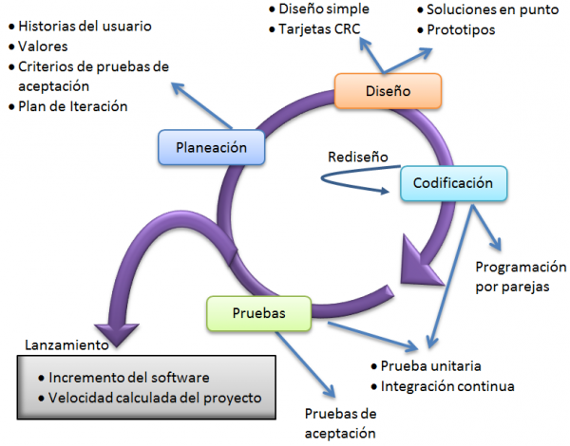
Marco teórico
mETODOLOGÍA
INVESTIGACIÓN
DESARROLLO
Xtreme Programming (XP)
Investigación Descriptiva
Descripción de contenidos y lineamientos de plan curricular
Investigación Experimental
Manipular las estrategias metodológicas
Investigación Correlacional
Recolección de resultados después de la implementación
Notes:
*Identificar características de una situación o fenómeno indicando sus aspectos particulares. Conocer situaciones y actividades mediante la descripción exacta de procesos
-Identificación y descripción de los contenidos y lineamientos del plan curricular de lengua extranjera diseñado por el Ministerio de Educación
*El investigador modifica de manera intencionada una o más variables del estudio, para observar los efectos que provoca.
-manipular los componentes de las estrategias metodológicas propuestas (técnica lapbook y lineamientos de pensamiento computacional) para observar y medir el beneficio que produce en el proceso enseñanza-aprendizaje del idioma inglés en los estudiantes
*Evaluar dos variables y determinan una relación entre ellas
-Recolección de información después de la implementación del entorno virtual en la institución educativa, con la aplicación de encuestas, cuestionarios y análisis de datos.

Slide 9
DISEÑO E IMPLEMENTACIÓN
Roles de usuario
DIAGRAMA DE CASOS DE USO
Estudiante
Profesor

Slide 10
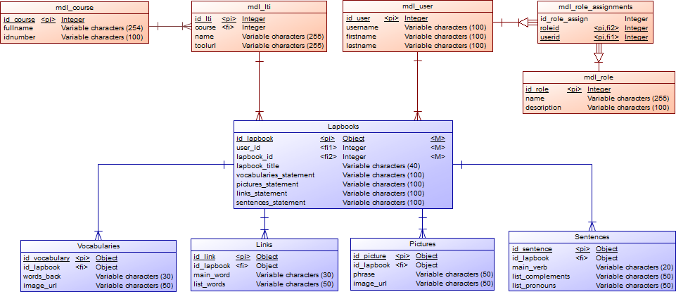
DISEÑO E IMPLEMENTACIÓN
MODELO DE LA BASE DE DATOS

Slide 11
DISEÑO E IMPLEMENTACIÓN
ARQUITECTURA

Slide 12
DISEÑO E IMPLEMENTACIÓN
Interacción inicial
API REST
4. Redirecciona a la interfaz del cliente
3. Respuesta de la base de datos
Cliente
5. Despliega la interfaz en la herramienta externa LTI
2. Consulta a la base de datos
1. Llamada POST al servidor
Servidor
Base de datos
Herramienta Externa LTI
Plataforma Moodle

Slide 13
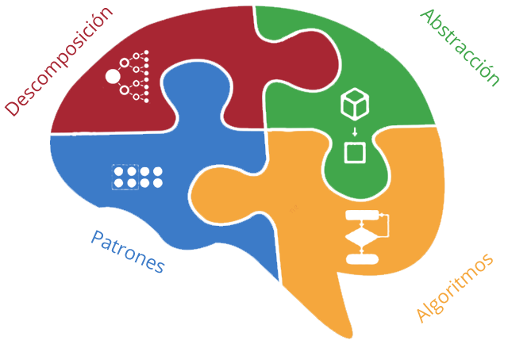
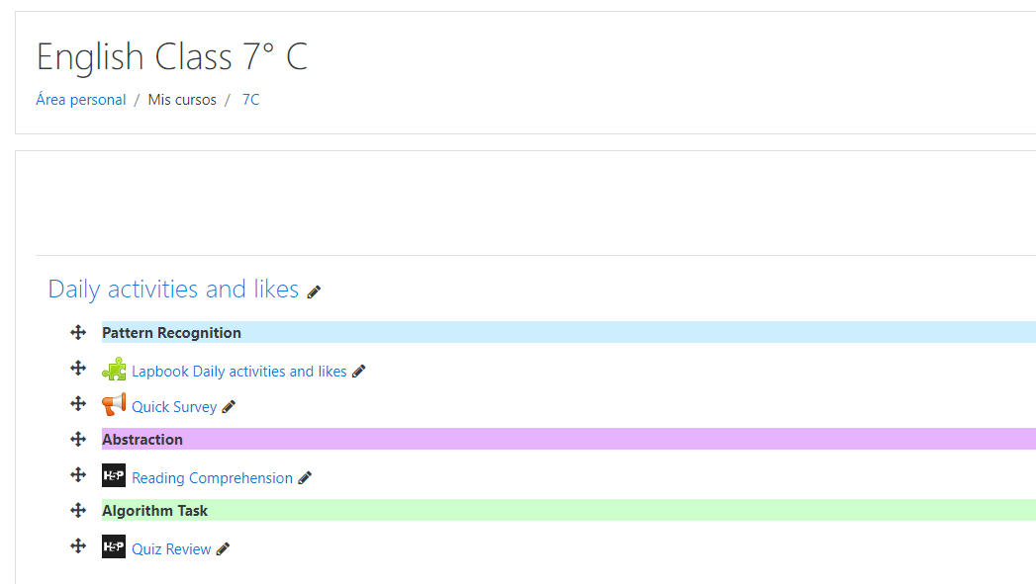
DISEÑO E IMPLEMENTACIÓN
Entorno virtual
Integración con moodle
Características de lapbook
Elementos del pensamiento computacional

Slide 14
DISEÑO E IMPLEMENTACIÓN
Video demostrativo

Slide 15
Análisis de resultados
Grupo experimental
Grupo de control
Datos estadísticos | Valores
Calificación máxima | 9,50
Calificación mínima | 7,50
Promedio | 9,0125
Desviación estándar | 0,473
Datos estadísticos | Valores
Calificación máxima | 8,5
Calificación mínima | 7
Promedio | 7,5875
Desviación estándar | 0,451
El promedio de la evaluación del grupo experimental fue de 9,0125 y el del grupo de control fue de 7,8575, por lo cual se evidencia que existió un incremento del 18,78% en la evaluación del aprendizaje del grupo experimental con respecto al grupo de control.

Slide 16
conclusiones
Se realizó el mapeo sistemático de literatura el cual permitió establecer el fundamento teórico del tema propuesto
Se estableció los requerimientos del entorno virtual mediante historias de usuario y casos de uso, acorde a la planificación curricular presentada por la docente del área de inglés.
La arquitectura cliente servidor diseñada para el entorno virtual educativo permitió desplegar los contenidos de información acorde a los requerimientos establecidos.

Slide 17
conclusiones
En el desarrollo del entorno virtual educativo se utilizó características de hardware estándares y herramientas gratuitas de software libre por lo cual fue de bajo costo.
Con los resultados obtenidos del caso de estudio aplicado, se concluye que el entorno educativo virtual desarrollado tuvo un impacto positivo en el aprendizaje del idioma inglés de los estudiantes de educación primaria.

Slide 18
Recomendaciones
Utilizar del entorno virtual educativo desarrollado durante un extenso período de tiempo para observar sus beneficios y resultados a mediano plazo.
Capacitaciones a los docentes, en la utilización de herramientas tecnológicas que mejoren la forma en que imparten conocimientos a sus estudiantes.
Las instituciones educativas cuenten con infraestructura tecnológica adecuada y moderna, para implementar el uso de las TIC en el plan de clase de los docentes.
Notes:
-------------------
Utilización de herramientas tecnológicas en el proceso de enseñanza para mejorar y fortalecer el aprendizaje de los estudiantes en distintas áreas de conocimiento.

Slide 20
PREGUNTAS

